Slide 1
Symptomkartlegging
Symptomkartlegging
Pia Sætra
Kreftkoordinator
Notes:
Lindring av plagsomme symptomer står sentralt i palliativ behandling og systematisk kartlegging er en forutsetning for å få til god symptomlindring.
Alvorlig sykdom kan gi en rekke plagsomme symptomer både fysisk, psykisk, sosialt og åndelig. Det er nødvendig at helsepersonell har kunnskaper om og erfaringer i å se etter symptomer og vite hvordan de kan lindres.

Slide 2
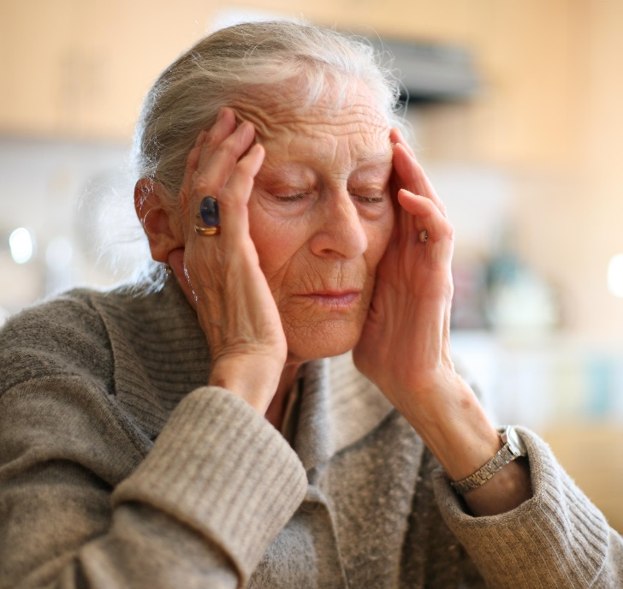
Kompetanse på smertebehandling
60-80% av kreftpasientene har
betydelig smerte i sin siste livsfase
50-70% hos personer med demens
har kroniske smerter
Notes:
60-80% av kreftpasientene har betydelig smerte i sin siste livsfase. 50-70% av personer med demens har kroniske smerter!
De eldre og demente må observeres på ulike måter, og vi må være oppmerksomme på at plagsomme symptomer er regelen og ikke unntaket hos gamle.
Vi må ha kompetanse til å behandle smerte på mistanke!
Smerter kan gi ulike symptomer og det er viktig å dokumentere observasjoner som for eksempel adferds endringer.
I tillegg gir smerter ofte mange følgetilstander som kvalme, angst, depresjon, søvnproblemer, dårlig matlyst og tungpustethet.
Pasienten er avhengig av vår evne til å kartlegge og observere, og ikke minst dokumentere og rapportere, for å kunne oppnå god symptomlindring

Slide 3
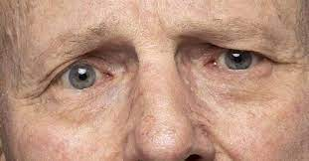
Smerte er det som pasienten sier gjør vondt!
Hvis det oppleves som smerte,
bør det aksepteres som smerte!
Notes:
Smerte er det pasienten sier det er, og eksisterer når pasienten sier at den eksisterer. Det handler om personens opplevelse. Helsepersonell kan ikke si at pasienten ikke har smerter, når vedkommende selv sier det er vondt. Det er pasientens eget utsagn som er viktig. Smerte er det symptomet pasient og pårørende frykter mest.. Ikke alle med alvorlig sykdom har smerter, men for ca 70% av pasienter med fremskreden kreft, er smerte et problem.

Slide 4
NRS - Numeric rating scale VAS - Visuell Analog Skala
NRS og VAS brukes til å angi nivået av ulike typer plager og anvendes ofte.
NRS er en skala gradert med tall fra 0 -10, der 0 kan angi «ingen smerter» og 10 «verst tenkelige smerter».
VAS skalaen finnes i ulike varianter med ansiktsuttrykk, farger eller andre graderingsformer langs linjen, noe som kan gjøre det lettere for blant annet barn å angi sine plager.
Notes:
Det finnes ulike verktøy for å kartlegge smerte.
NRS og VAS skalaer brukes til å angi nivået av ulike typer plager og anvendes ofte.
NRS er en skala gradert med tall fra 0 -10, der 0 kan angi «ingen smerter» og 10 «verst tenkelige smerter».
En VAS skala er et smertevurderingsverktøy som baserer seg på selvrapportering ved hjelp av en ugradert angivelse fra 0-100 mm med økende bredde for økende smerte.
Tidsskriftet (1). Jan Kolflaath presiserer temaet i nr. 10/2014 (2): VAS er en ugradert angivelse (0-100 mm) på en linjal med økende bredde for økende smerte, mens NRS (= numeric rating scale) er gradert ved bruk av tall fra 1-10 langs en strek/linjal. VAS har større statistisk styrke (2).12. mar. 2015.

Slide 5
Kartleggingsverktøy
Forskning viser at systematisk
bruk av kartleggingsverktøy
fanger opp flere symptomer
og fører til bedre
symptomlindring

Slide 6
Systematisk symptomkartlegging fører til:
Bedre symptombehandling
Bedrer symptombyrde og stress
Bedrer/opprettholder funksjonsnivå
Bedrer pasientens livskvalitet
Bedre kommunikasjon mellom pasient og helsepersonell
Øker pasient og pårørendes tilfredshet
Færre ø-hjelp besøk/innleggelser
Høyere etterlevelse i behandlingsforløp
Tåler bedre kreftbehandling, og får derfor lengre medikamentell kreftbehandling
Lengre overlevelse
Notes:
Når det gjelder kreftpasientene vet vi at systematisk symptomkartlegging fører til bedre symptombehandling ved at det blir mindre symptombyrde og stress. Funksjonsnivået opprettholdes eller bedres og pasientens livskvalitet blir bedre.
Bedre kommunikasjon mellom pasient og helsepersonell fører til økt tilfredshet hos pasient og pårørende
Det blir færre Ø-hjelp besøk og innleggelser
Høyere etterlevelse i behandlingsforløpet fører til at pasienten tåler kreftbehandlingen bedre og kan derfor få lengre behandling som igjen fører til lengre overlevelse.

Slide 7
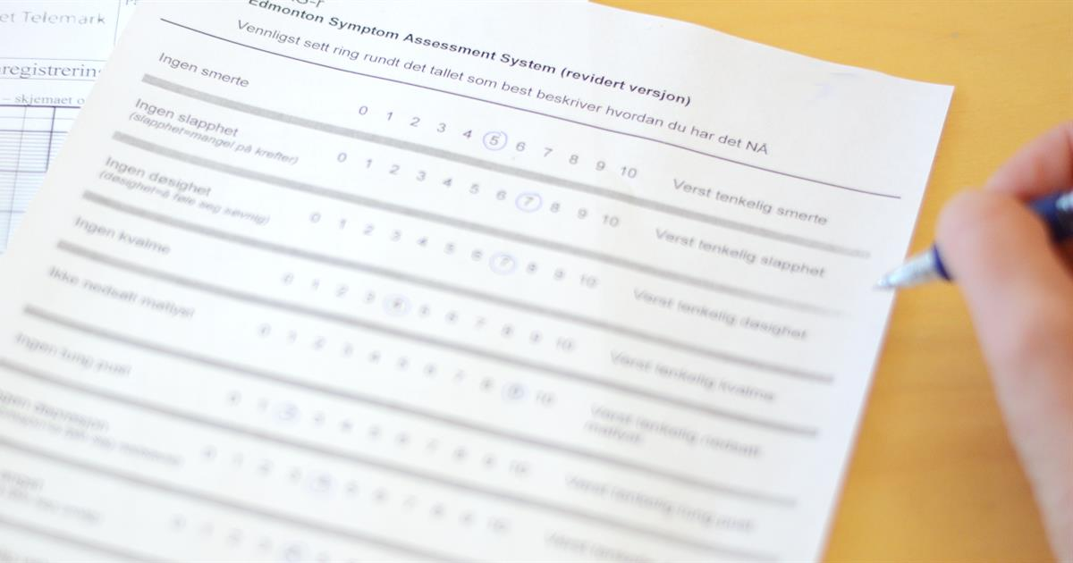
Edmonton Symptom Assessment System-revised
ESAS-r anbefales som standard
kartleggingsverktøy i palliativ virksomhet
i Norge -både i spesialist- og kommunehelsetjenesten
ESAS-r er diagnoseuavhengig, aktuell for alle med alvorlig sykdom
Raskt å fylle ut (<2 min)
(NPF, NFPM 2012)
Notes:
ESAS er det mest brukte kartleggingsverktøyet innen palliativ behandling i Norge og et skjema de fleste kjenner til.
Nå skal vi se litt nærmere på hvordan det brukes og hvordan svarene tolkes. ESAS-r er diagnoseuavhengig og aktuell for alle med alvorlig sykdom
Det tar mindre enn to minutter å fylle ut (<2 min)
ESAS revideres hvert 3.år, sist revidert høsten -21 (4.revisjon)
Godkjent 4.januar 2022

Slide 8
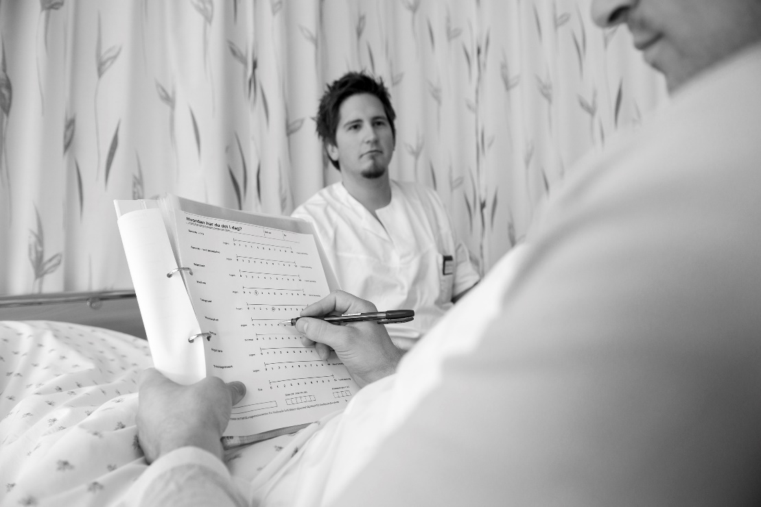
Hvordan fylle ut ESAS
Hvem fyller ut skjemaet?
Når skal ESAS benyttes?
Notes:
Fordi symptomer er subjektive, er det pasienten selv som er den viktigste informanten til å vurdere sine egne plager. Derfor gjelder det å få frem pasientens egen opplevelse av situasjonen.
Hvordan har pasienten det egentlig? Hjelper det vi gjør?...

Slide 9
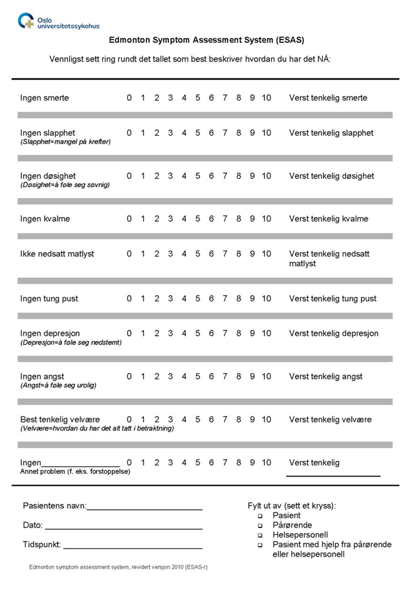
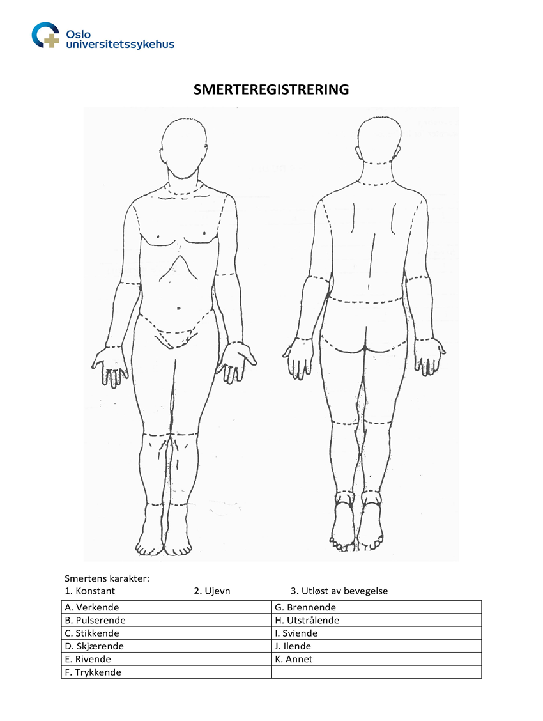
Notes:
ESAS, er et selvrapporteringsskjema for noen av de vanligste symptomene palliative pasienter kan oppleve. Skjemaet er utviklet for bruk hos pasienter med kreft i palliativ fase, men det egner seg også for bruk hos pasienter med alvorlig eller livstruende sykdom uavhengig av diagnose.

Slide 10
Notes:
Hvordan fylle ut skjemaet?
ESAS består av åtte av de vanligste symptomer palliative pasienter kan oppleve: Smerte, slapphet, døsighet, kvalme, matlyst, tung pust, depresjon og angst. I tillegg er det ett spørsmål om generell velvære, «Hvordan har du det alt tatt i betraktning».
Nederst er det et åpent felt der pasienten kan føre opp et annet symptom eller plage, for eksempel forstoppelse, søvnvansker, munntørrhet eller andre plager.
For hvert symptom benyttes en numerisk skala (NRS) for å skåre intensitet. Skalaen går fra 0 (ingen plage) til 10(verst tenkelig plage) Be pasienten om å angi symptomintensiteten ved å sette en ring rundt tallet fra 0-10 som best samsvarer med hvordan de opplever intensiteten av de ulike symptomene. Svarene overføres til et grafisk forløpsskjema som finnes i to versjoner, papir eller elektronisk i pasientens journal.
Dette gir oversikt over symptomutvikling over tid.
Hvem fyller ut skjemaet?
Ideelt sett bør pasienten fylle ut ESAS, men hvis pasienten ikke klarer dette kan det gjøres med assistanse fra ansatte eller pårørende. Da er det viktig at den som assisterer er bevisst på at vedkommende kan påvirke svaret. Derfor bør det unngås hvis mulig. På skjemaet er det en rubrikk hvor en krysser av for hvem som har fylt ut skjemaet.
Når skal ESAS benyttes?
ESAS er en viktig anbefaling, og er et internasjonalt anerkjent verktøy som bør benyttes for alle palliative pasienter i Norge så sant de er mentalt klare, eller med en lettere grad av kognitiv svikt.
ESAS bør være en del av primærdiagnostikken både på poliklinikken, i pasientens hjem, hos fastlegen, på sykehjem og på sykehus og ellers ved individuelle behov.
I oppfølgingen av pasienten kan man bruke hele ESAS eller utvalgte deler.
Legen bør ha et aktivt forhold til hvor ofte dette skal registreres. Det viktigste er at det er enighet om når og hvor ofte ESAS skal fylles ut, og at pasientenes svar brukes aktivt i konsultasjoner og samtaler.

Slide 11
Rutiner for informasjon og oppfølging
Informere pasienten
Tidsperspektiv
Pasienten fyller ut ESAS
Samtale med pasienten
Notes:
Informer alltid pasienten hvorfor skjemaet benyttes ved å fortelle at det er pasientens egen vurdering av plagene som er viktige for å kunne tilby best mulig behandling. Det er ikke ”rette” eller ”gale” svar. Det er bare pasienten selv som vet hvordan han har det. Det er også viktig å ha respekt for at dette ikke passer for alle. Noen pasienter ønsker ikke å uttrykke seg på denne måten, så husk individuell tilnærming.
Det er viktig å huske på at ESAS er et utgangspunkt for god samtale med pasienten og et lite verd uten det.
Når det gjelder Tidsperspektiv så be pasienten om å svare slik han eller hun har det NÅ. Døgnvariasjon tas opp under oppfølgingssamtale og dokumenteres i journalnotat.
Etter at pasienten har fylt ut skjemaet må svarene gjennomgås sammen med pasienten som da vil kunne gi utfyllende informasjon og mulig avdekke ytterligere plager.

Slide 12
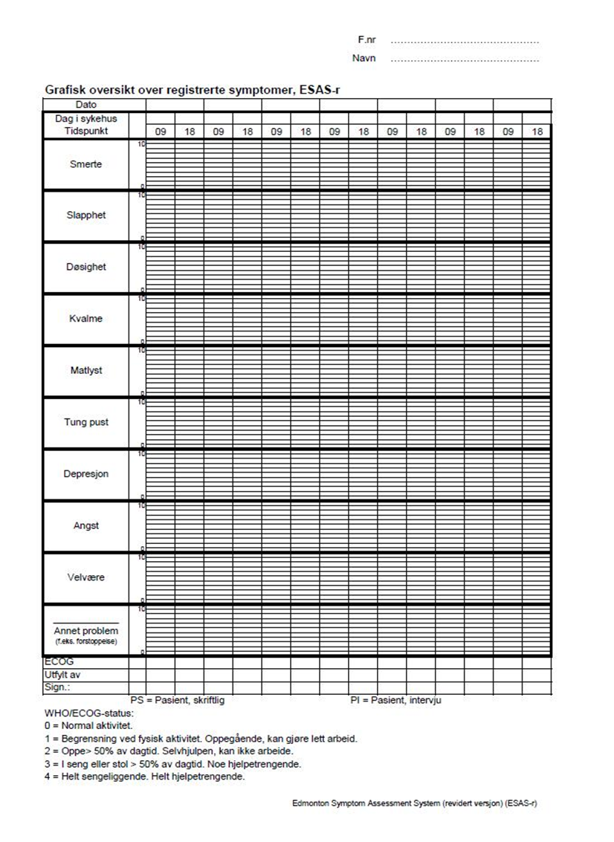
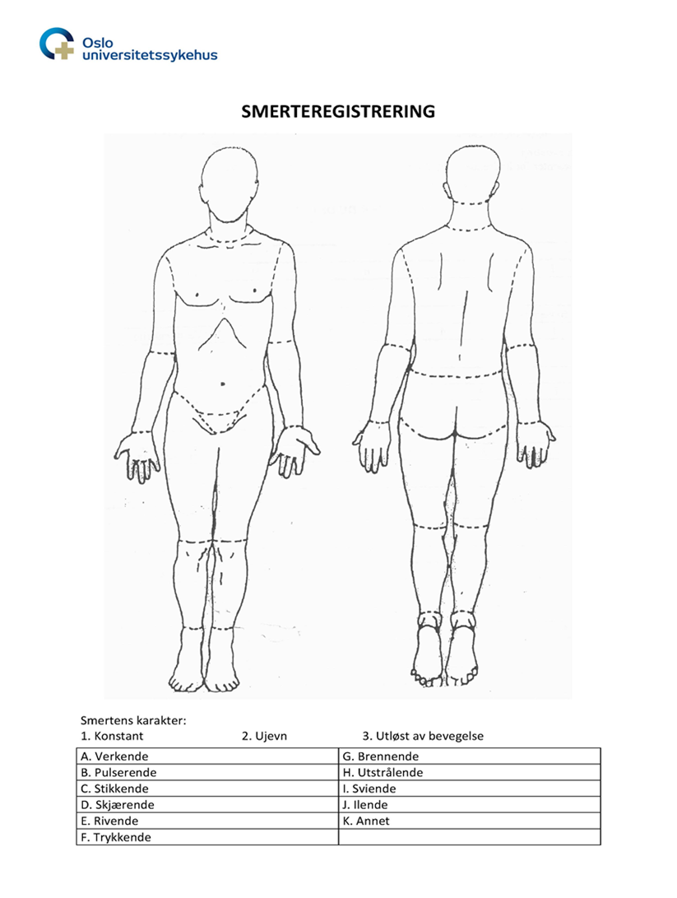
Notes:
Svarene fra de ferdig utfylte skjemaene overføres i grafisk forløpsskjema, i tillegg bør pasientenes utfyllende kommentarer noteres i journalen.
Forløpsskjema gir god oversikt over utviklingen av symptombyrder over tid, og er godt egnet til å vurdere effekten av behandlingstiltak.
Ved første gangs registrering og ellers ved behov, bør pasienten markere sine smertefulle områder på kroppskartet som er på side 2 av ESAS skjemaet. Kroppskartet gir utfyllende informasjon om smertens lokalisasjon og karakter. Dette skannes inn i pasientens journal.
ESAS er oversatt til flere språk: Er pasienten fremmedspråklig, bør ESAS skjema på pasientens eget språk benyttes.

Slide 13
Hvordan tolke skårene
Notes:
Hvordan tolke skårene: Hvordan skal vi tolke skårene? Skår over en viss terskel, vanligvis 4 eller mer, bør føre til nærmere kartlegging og videre tiltak. Endring i skår ≥1 gir klinisk relevans for pasientene.
Utred i forhold til varighet, døgnvariasjoner, hva forverrer, hva lindrer. Hvilke konsekvenser gir symptomet og hvilke tanker har pasienten selv om symptomet.
Svarene vurderes sammen med pasienten av lege eller helsepersonell, og mål for symptomlindring planlegges.
Det vil være individuelle forskjeller i tolkning av skår, så spør derfor:
Når vi bruker den samme 0 til 10 skalaen, hvilket nivå av for eksempel smerte vil du finne akseptabelt?
Så til slutt: HVORFOR er kartlegging av symptomer viktig?
Jo, fordi helsepersonell har en tendens til å undervurdere pasientens plager og fordi symptomer er subjektive og vi kan ikke vite hvordan pasienten har det uten å spørre!
Husk det er leder som har ansvar for implementering av ESAS.
Helsepersonell som har det daglige ansvaret for behandling og pleie er brukere.
Lykke til med bruk av ESAS!

Slide 14
Har vi et verktøy tilsvarende ESAS for personer med demens?
Notes:
Men kan vi bruke ESAS til personer med demens? Svaret er nei. En numerisk skala fra 0-10 krever evne til avanserte tankeprosesser
Ved demens er evnen til å oppfatte kroppens signaler dårligere
Evnene til å tolke signalene blir redusert og begrepsforståelsen forsvinner
Språket forsvinner i tillegg husker ikke pasienten hvordan han hadde det for korttid siden.

Slide 15
Kartleggingsverktøy
DOLOPLUS 2 (smerteskala for personer med kognitiv svikt) DOLOPLUS 2
CNPI (Checklist of Nonverbal Pain Indicators) CNPI
MOBID-2 (Smertekartlegging hos personer med kognitiv svikt) MOBID 2
ESAS (Symptomkartlegging)
Notes:
Det er utviklet og testet flere atferdsbaserte kartleggingsverktøy for smerteatferd, men alle systematiske oversiktsartikler innen det feltet konkluderer med at disse instrumentene har begrenset klinisk anvendbarhet ved alvorlig demens.
I Norge er "The checklist of nonverbal pain indicators" (CNPI) og Doloplus-2- instrumenter som er oversatt og vurdert som pålitelige.
For å fange opp noen svakheter i disse instrumentene ble det utviklet og testet et nytt verktøy: MOBID 2 smertekartlegging for personer med kognitiv svikt Dette Instrumentet er tilrettelagt for pleiepersonale på sykehjem og det er utviklet på norsk, validert, og brukt i to større studier. Vi skal vi se litt nærmere på MOBID 2

Slide 16
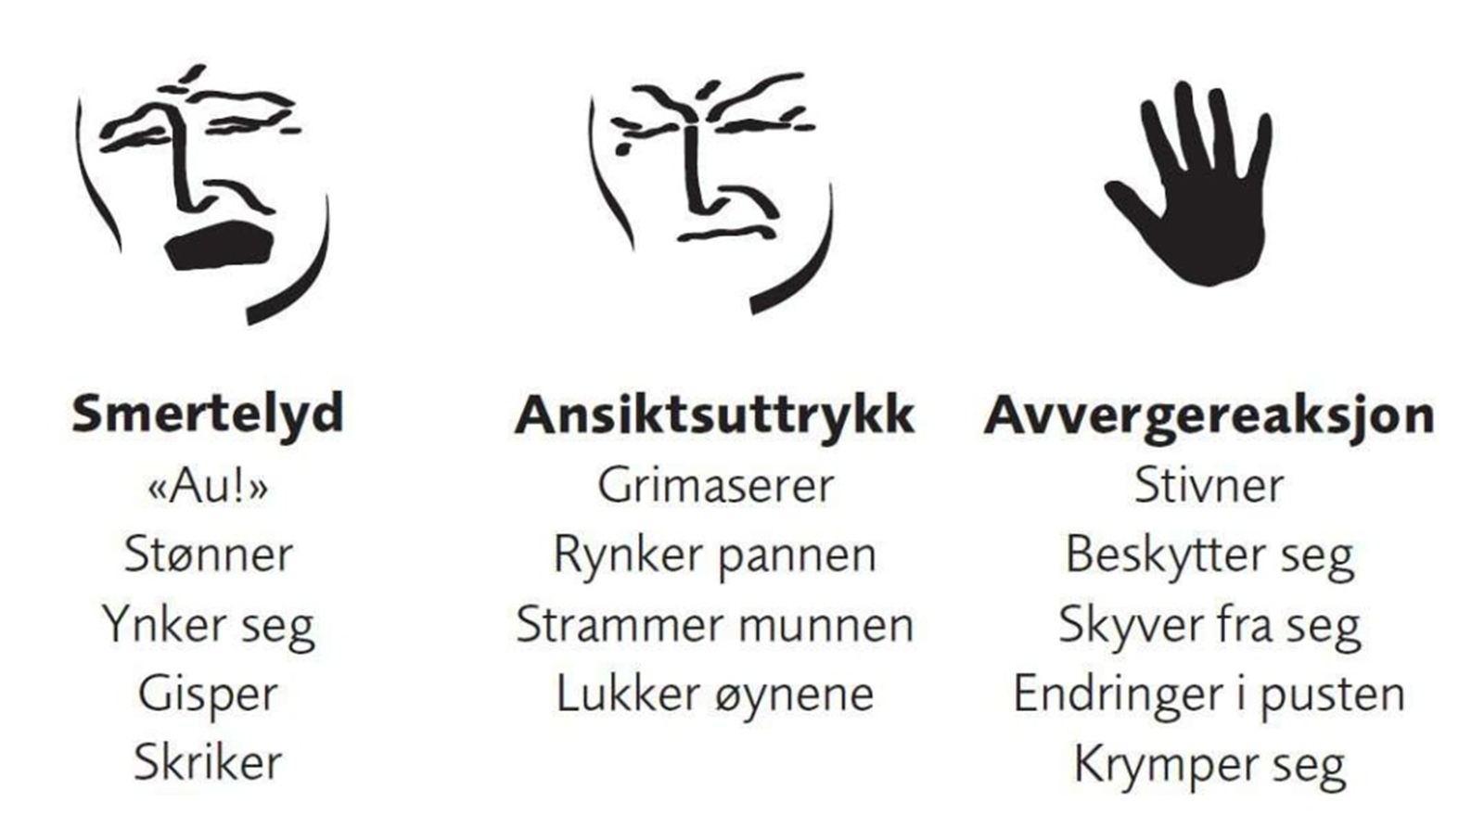
Notes:
Eksempler fra MOBID 2
Demensadferd er lik smerteadferd, Personer med demens klarer ikke å formidle smerte. Personalet må observere adferd,

Slide 17
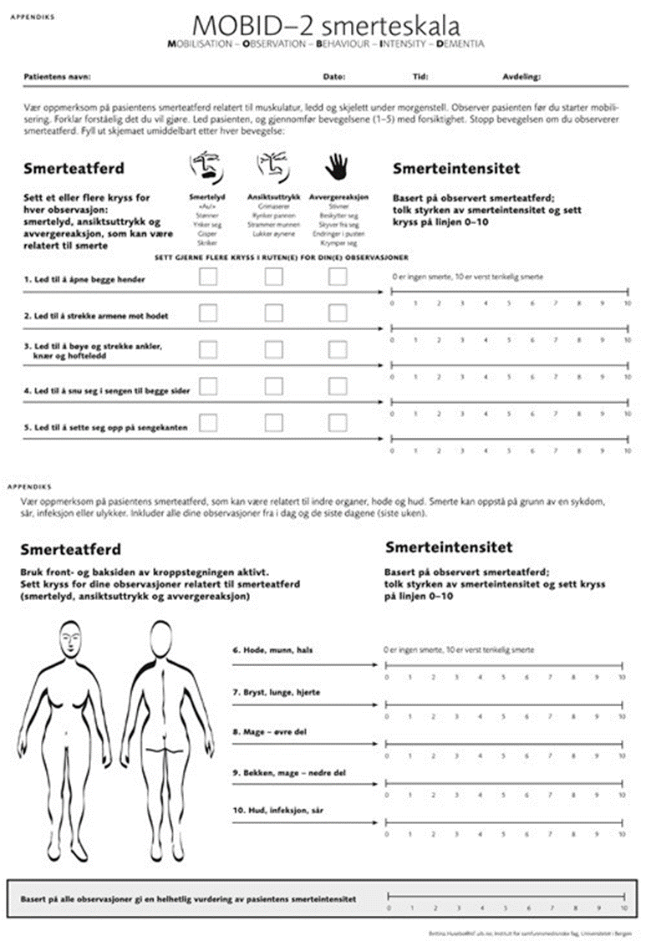

Slide 18
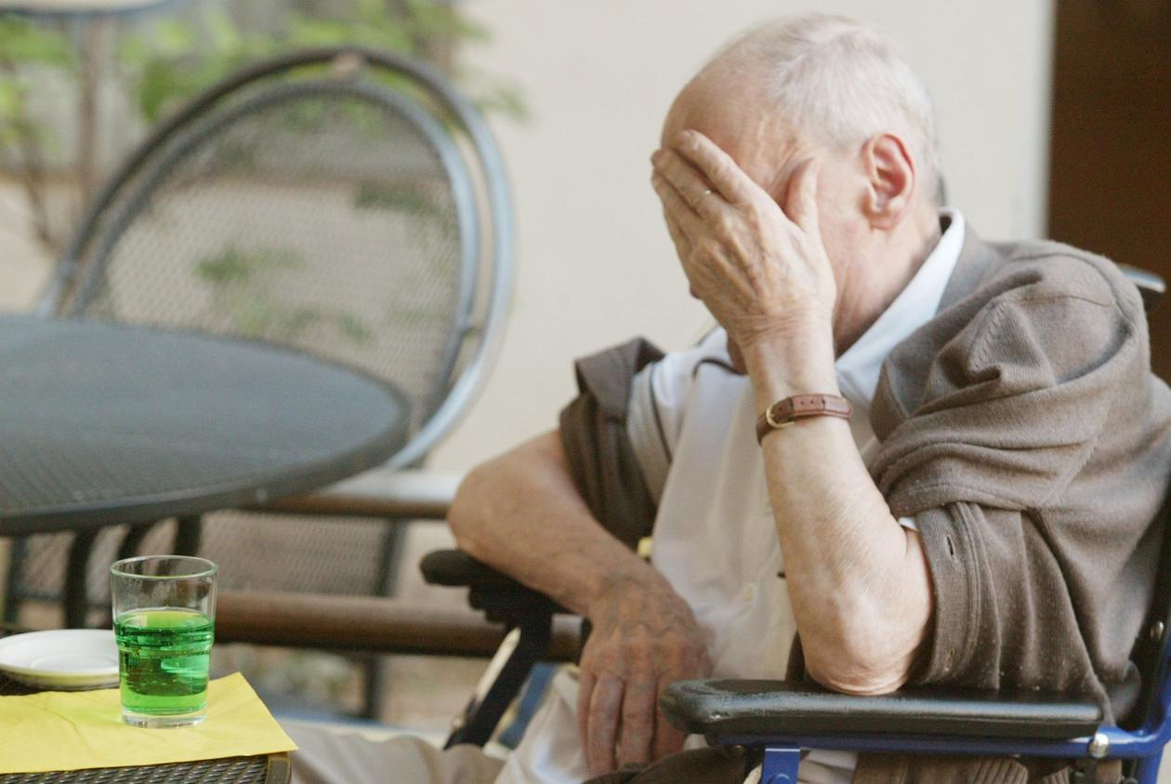
Kartlegging av smerter hos personer med demens
Nedre Eiker kommune har god erfaring med verktøyet MOBID-2 for å kartlegge smerter hos pasienter med kognitiv svikt.
MOBID-2 er lege Bettina Husebøs doktorgradsarbeid.
Verktøyet egner seg godt i Norge hvor vi har bra fagdekning på sykehjemmene.
Opplæringsfilm MOBID 2 5:26min
Notes:
Har lyst til å vise dere en film om hvordan MOBID-2 brukes

Slide 19
Refleksjonsspørsmål
Hvilke erfaringer har dere med
å bruke kartleggingsverktøy?

Slide 20
Lykke til videre med den viktige jobben dere gjør!

